Slide 1
Assemblea ordinaria Soci 2021
LUNEDI 24 MAGGIO 2021 ore 18,00
Ordine del giorno
Delibere ai sensi dell’art. 2364 del Codice Civile

Slide 2
Assemblea straordinaria Soci 2021
LUNEDI 24 MAGGIO 2021 ore 19,00
Ordine del giorno
Proposta di modifiche statutarie articoli 10 (recesso), 12 (delibere di recesso ed esclusione), 29 (voto), 31 (consiglio d'amministrazione) e 32 (organo amministrativo);
Proposte di modifiche regolamentari articoli 1 (Tipologie di soci lavoratori), 9 (Corresponsione delle remunerazioni), 18 (risoluzione del rapporto di lavoro),20 (Esercizio dei diritti sindacali), 28 (risoluzione dei raporti di lavoro)
delibere inerenti e conseguenti;

Slide 3
Consiglio di Amministrazione 2019-2021
Fontanari Stefano – presidente
Perini Carlo – vicepresidente
Paissan Luca – consigliere
Jonoch Andrea – consigliere
Torelli Franco – consigliere
Mancini Marino - consigliere

Slide 4
Assemblea 2021
Relazione del Presidente
Stefano Fontanari

Slide 5
Assemblea 2021
situazione associati
Franco Torelli

Slide 6
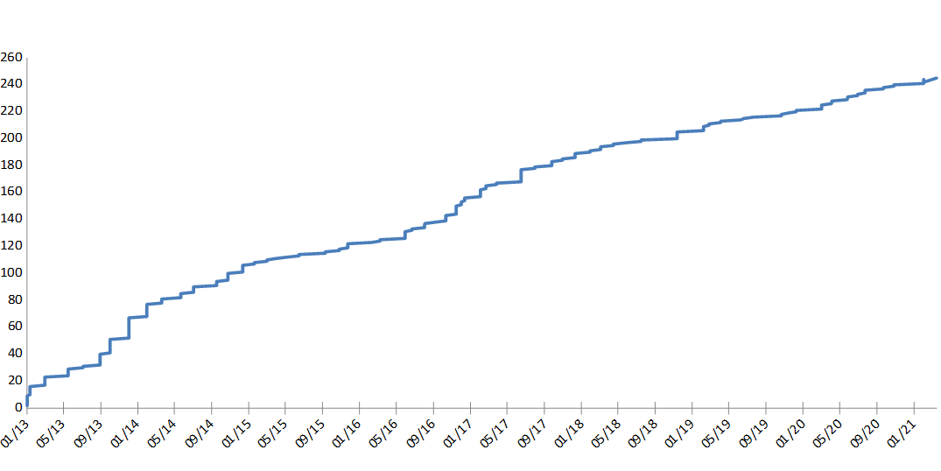
Soci 2021 – crescita associati
251 soci e interessati
Notes:
6

Slide 7
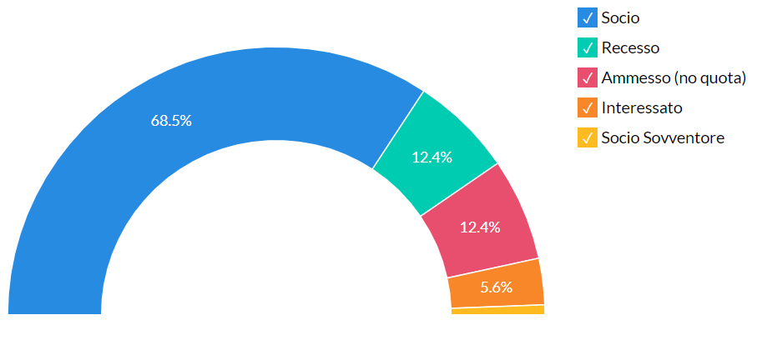
Soci 2021 – dettaglio associati
dettaglio dei 251 soci e interessati
172 soci effettivi
Notes:
7

Slide 8
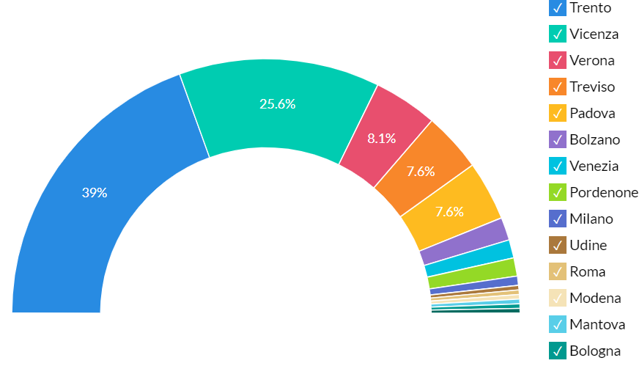
Soci 2021 – distribuzione provinciale
distribuzione per provincia dei 172 soci effettivi
0
Notes:
8

Slide 9
Soci 2021 – distribuzione regionale
distribuzione per regione dei 172 soci effettivi
Notes:
9

Slide 10
Soci 2021 – settori aziendali
Notes:
10

Slide 11
Soci 2021 – competenze presenti
Notes:
11

Slide 12
Soci 2021 – età dei soci
Dispersione età soci – media 58 anni
Notes:
12

Slide 13
Soci 2021 – formazione dei soci
Istruzione dei 172 soci effettivi
Notes:
13

Slide 14
Soci 2021 – formazione dei soci
Prima lingua straniera
Seconda lingua straniera
Notes:
14

Slide 15
Soci 2021 – CV dei soci
I CV dei soci hanno in media 5,3 anni
anni
Notes:
15

Slide 16
Assemblea 2021
Attività sul territorio
2020 - 2021
Carlo Perini – coordinatore area Veneto
Stefano Fontanari – coordinatore Trentino-Alto Adige

Slide 17
RECRUTING SOCI
PROMOZIONE SUL TERRITORIO
COMMERCIALE
SOCI OPERATIVI
GESTIONE PROGETTI

Slide 18
RECRUTING SOCI
Ogni giovedì sportello ADHOC c/o Federmanager Vicenza
Ogni lunedì sportello ADHOC c/o Federmanager Trento
Informazioni a Manager interessati al TM
Presentazione cooperativa ADHOC
Colloqui per analisi background professionale
Supporto ai soci ADHOC

Slide 19
PROMOZIONE SUL TERRITORIO
INCONTRI CON ASSOCIAZIONI DI CATEGORIA-SOCIETA’
  APINDUSTRIA VICENZA
  CONFINDUSTRIA VICENZA
  CONFINDUSTRIA TRENTO
  VENETO SVILUPPO – TRENTINO SVILUPPO
  COMMERCIALISTI VR-VI-TN
  FM PD, VI, VR, TV, TN e Manageritalia TAA
  SOCIETA’ OUTPLACEMENT ( INTOO )
  CLUB DEGLI INVESTITORI –TN
  FONDAZIONE CARITRO

Slide 20
SOCI OPERATIVI
COMUNICAZIONE ( Andrea Jonoch )
SEZIONE START UP-UNIVERSITA’ ( Mancini )
AMMINISTRAZIONE E BILANCI ( Luca Paissan )
DATA BASE SOCI ( Franco Torelli )
COORDINAZIONE AREA TRIVENETO ( Carlo Perini )
COORDINAZIONE AREA TRENTINO A.A. ( Stefano Fontanari )

Slide 21
GESTIONE PROGETTI
ATTIVITA’ DI SCOUTING
PRIMO CONTATTO CON L’AZIENDA
INDIVIDUAZIONE DEI MANAGER
PRESENTAZIONE / COLLOQUI
DEFINIZIONE CONTRATTO
GESTIONE RAPPORTO/VERIFICA
GESTIONE AMMINISTRATIVA

Slide 22
COMMERCIALE/GESTIONE PROGETTI
2020
52 INTERESSAMENTI PRELIMINARI ( 49 )
41 PROGETTI NEGOZIATI ( 38 )
26 PROGETTI CONFERMATI-RINNOVI ( 24 )
62 CV PRESENTATI ( 77 )
18 SOCI COINVOLTI ( 22 )

Slide 23
TIPOLOGIA DI INCARICHI
2020
  AMMINISTRAZIONE E FINANZA
  COMMERCIALE ITALIA-EXPORT
  DIREZIONE GENERALE
  ACQUISTI
  RISORSE UMANE
  OPERATION
  CO. GE.
  PROJECT MANAGEMENT

Slide 24
COMMERCIALE/GESTIONE PROGETTI
GEN-MAG 2021
33 INTERESSAMENTI PRELIMINARI ( 26 )
25 PROGETTI NEGOZIATI ( 24 )
16 PROGETTI CONFERMATI (17 )
36 CV PRESENTATI (21)
16 MANAGER COINVOLTI (12)
6 PROGETTI IN TRATTATIVA… ( 2)

Slide 25
Assemblea 2021
Comunicazione
Andrea Jonoch

Slide 26
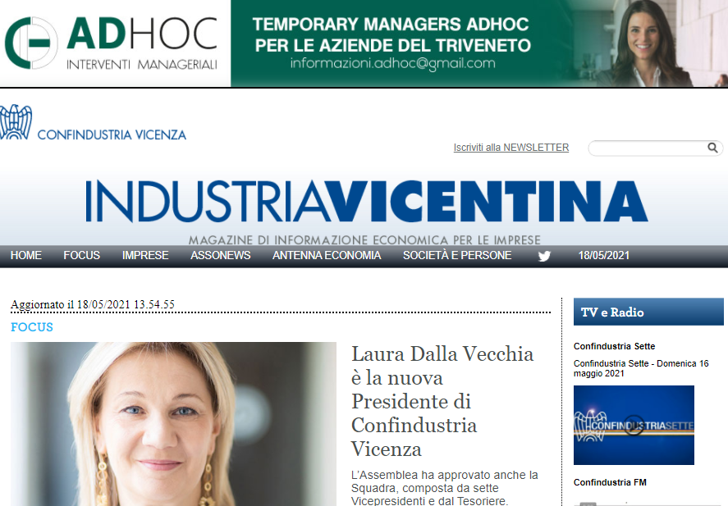
Rinnovato il banner sul web-magazine di Confindustria VI
www.industriavicentina.it

Slide 27
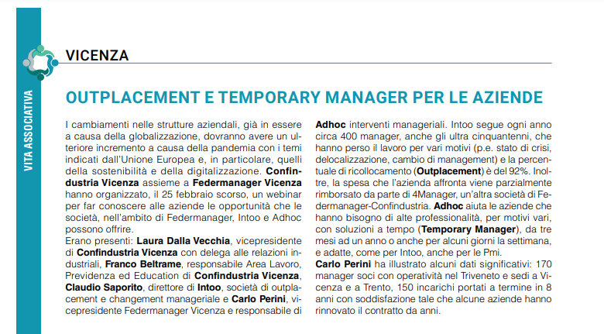

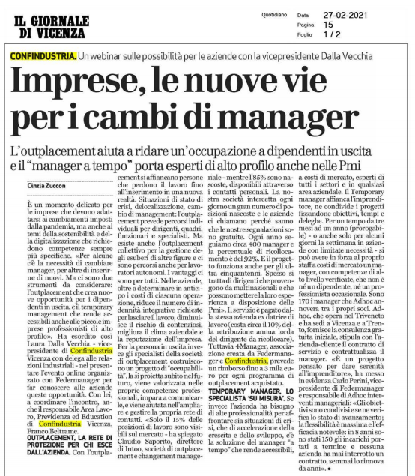
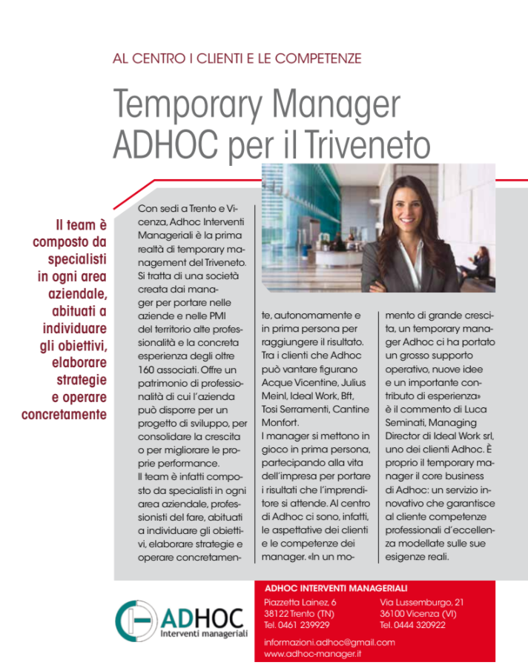
Pubblicazioni ADHOC

Slide 28


Webinar ADHOC per imprenditori e manager

Slide 29
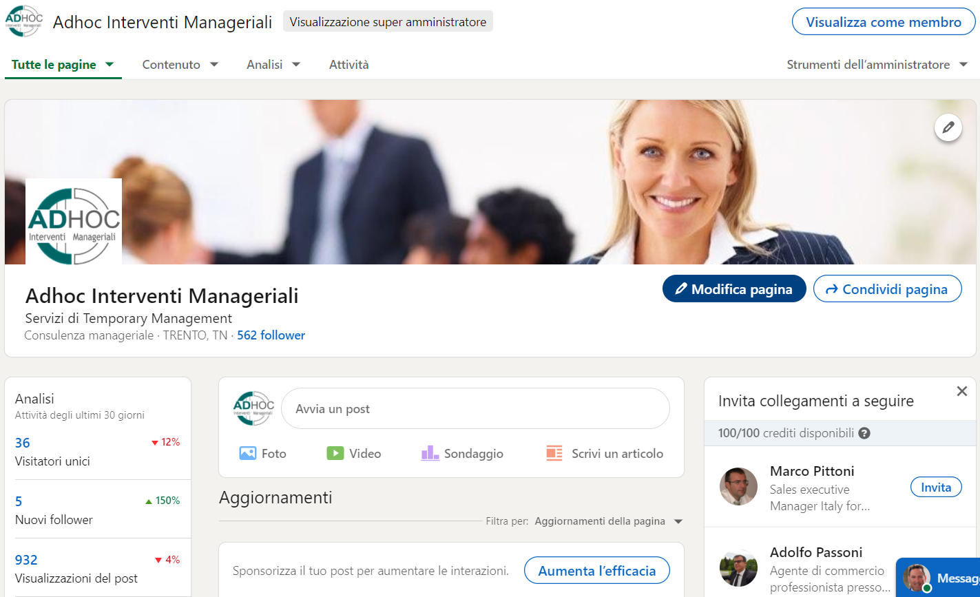
Linkedin
Attivata la collaborazione con consulente esperto
ADHOC maggiormente attiva nel social
Collaborazione soci

Slide 30
Assemblea 2021
Start up
&
Nuovi Progetti
Marino Mancini

Slide 31
Assemblea 2021
Franco Torelli
Partnership
Fondazione CARITRO
Notes:
31

Slide 32






ACCOMPAGNAMI – Iniziativa di Tutoraggio e Mentoring a favore di imprese sociali nel Trentino
Durata: 12 mesi con 1 incontro al mese
Obiettivo : dare competenze manageriali per rendere autosostenibili le imprese sociali
Manager Adhoc inseriti : 2
Progetti avviati : 3
Notes:
32

Slide 33
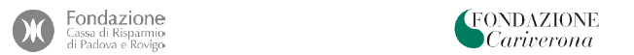

FOUNDATION OPEN FACTORY – dare risposte ai bisogni delle PMI e Corporate grazie all’innovazione delle startup
Durata: 12 mesi
Obiettivo : raccogliere i bisogni di PMI e grandi corporate e proporre soluzioni attingendo all’innovazione delle migliori startup italiane
Notes:
33

Slide 34
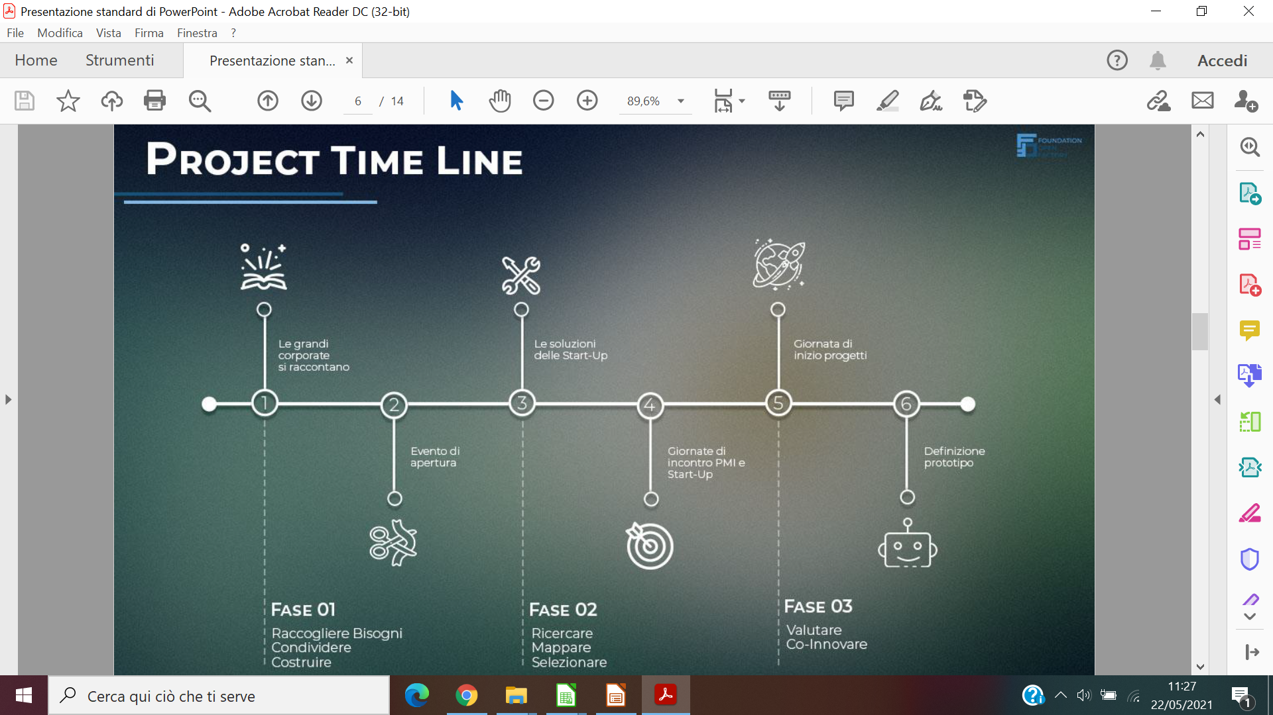
FOUNDATION OPEN FACTORY – dare risposte ai bisogni delle PMI e Corporate grazie all’innovazione delle startup
Notes:
34

Slide 35
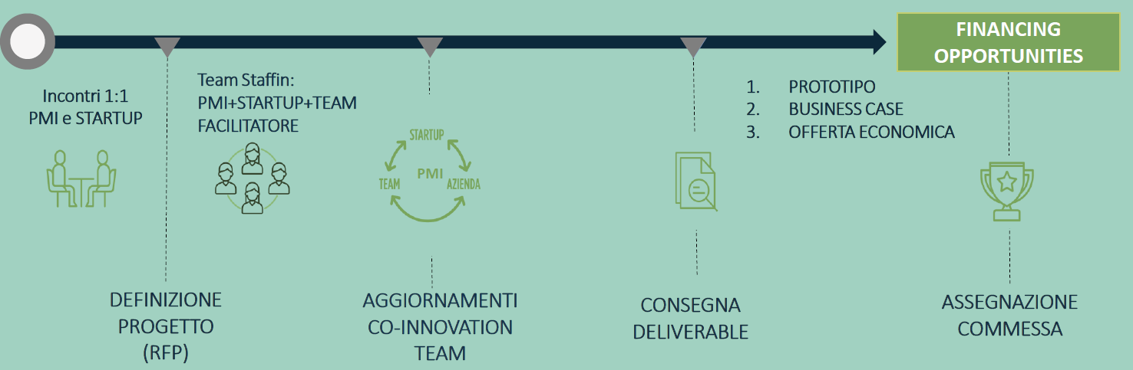
FOUNDATION OPEN FACTORY – dare risposte ai bisogni delle PMI e Corporate grazie all’innovazione delle startup
Notes:
35

Slide 36
Assemblea Soci
24 maggio 2021
Bilancio 2020
Luca Paissan

Slide 37
Bilancio 2020

Slide 38
Bilancio 2020
948k
878k
680k
577k
€ 560.000
al 20.05.2021

Slide 39
Bilancio 2020

Slide 40

Grazie per l’attenzione…

Slide 41
Assemblea straordinaria Soci 2021
LUNEDI 24 MAGGIO 2021 ore 19,00
Ordine del giorno
Proposta di modifiche statutarie articoli 10 (recesso), 12 (delibere di recesso ed esclusione), 29 (voto), 31 (consiglio d'amministrazione) e 32 (organo amministrativo);
Proposte di modifiche regolamentari articoli 1 (Tipologie di soci lavoratori), 9 (Corresponsione delle remunerazioni), 18 (risoluzione del rapporto di lavoro),20 (Esercizio dei diritti sindacali), 28 (risoluzione dei raporti di lavoro)
delibere inerenti e conseguenti;

